Slide 1
産後ヨーガ
三鷹市助産師会
2019.5月報告会 長谷川真佐恵 竹内美佐子

Slide 2

三鷹市助産師会活動紹介
助産師と遊びましょうの会
パパの育児力アップ講座
妊婦交流会
新生児訪問
マタニティヨーガ
産後ヨーガ
思春期・性教育
虐待予防地域ネットワークへの協力

Slide 3

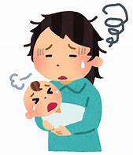
地域課題
地域における産後ケアの継続
子育て中の交流の希薄化・孤立化

Slide 4
事業紹介
全体予算 306,493円
助成金額 183,000円
対象 三鷹市またはその近隣地域に住んでいる３～６か月児の母
助産師が講師を務め産後の母の心と体の変化を理解しながら進行する
受付・母子対応サブスタッフも助産師が務める
福祉会館会員1200円非会員1500円
１回／月
１０：００～１１：３０
三鷹市元気創造プラザ3階

Slide 5
参加者の声
リフレッシュ・ストレス発散になった
上の子を預けられヨガに集中できた
うつむきがちな気持ちが上がった
親子でリラックスでき楽しめた
血流がよくなりポカポカになった
外出出来てよかった
家だとやれない運動が出来てよかった
他の親子と交流できてよかった
赤ちゃんの泣きに戸惑わなくなった
家でもやってみようと思えた
相談もできるためありがたい
子連れで気軽に参加できた
ママ友と会える場だからうれしい
他のママも自分と同じように頑張っているんだと思った
参加可能期間延長してほしい
月二回開催してほしい
参加人数延べ120人／全9回
平均13名／1回

Slide 6
成果と課題
妊娠（マタニティヨーガ）から産後（産後ヨーガ）まで切れ目ない支援と、居場所や交流の場作りや健康の増進に貢献できた
事業継続のためには次年度も助成を受けられるよう計画性をもって助成金申請する
参加期間の延長や開催回数の増加のためにマンパワーと開催場所の確保を次年度検討としていく
※開催計画案ではサブ助産師は1名としていたが、定員18名の母子への専門的な対応をするにはサブは2名確保へ変更し初回より実施

Slide 7
事業自己評価
ヨガ最中の声掛けも育児支援やメンタルに寄り添った声掛けで、子育て中の母親たちを受け止め励ましになるような対応をしながらにして、運動不足解消やマイナートラブルの軽減を図ることができる事業として定着できた。休憩や終了後には参加者同士の交流や情報交換、個別相談の時間となり、サブ2名も助産師なのでニーズに十分対応できた。
上の子はボランティアによる保育、ぐずるベビーはサブの助産師があやしたり授乳支援などの対応をするため、参加者の安心度満足度は高い。
助産師が講師とサブを務め相談窓口となることに意義があるので、助産師のマンパワーと人件費の確保が安定したら、参加可能期間の延長や開催回数の増加も見込める。

Slide 8
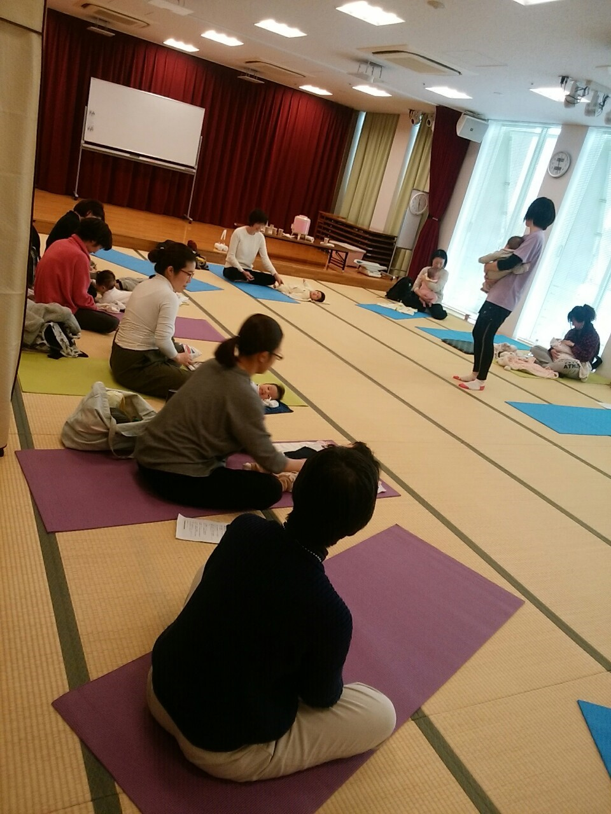
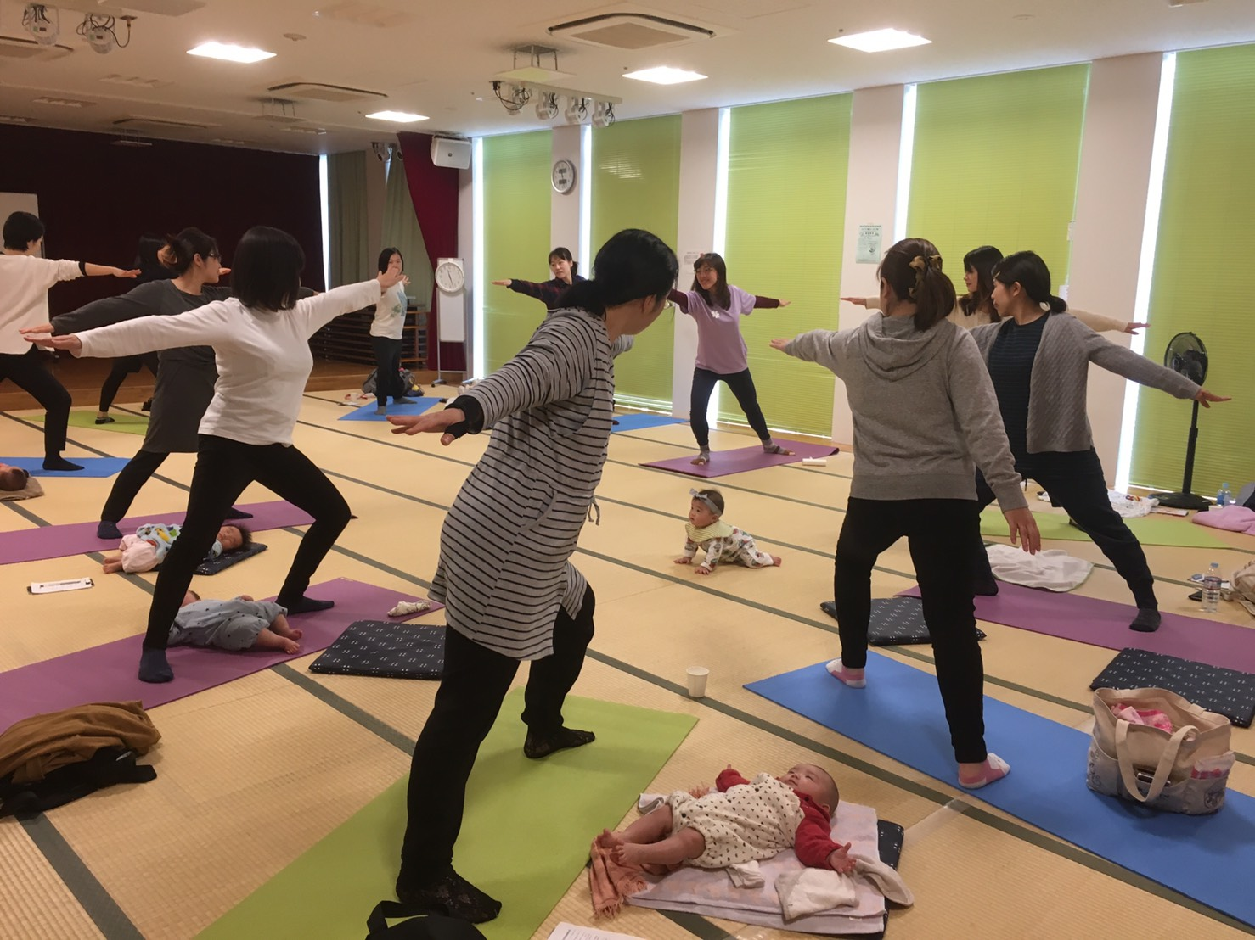
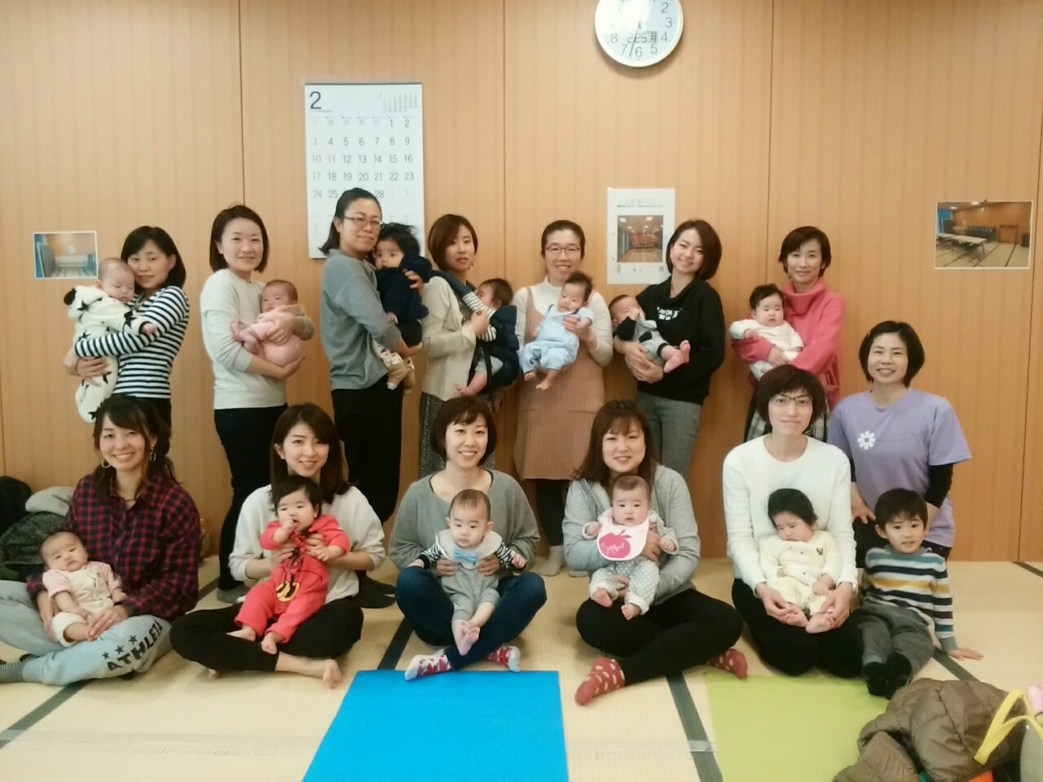
風景
ご静聴ありがとうございました

